Slide 1


Resultado POC Reneg PJ Utilização do framework QuickCloud Itaú + Voxel

Slide 2
Resultado POC Reneg PJ Utilização do framework QuickCloud Itaú + Voxel
14/04/2021
Propósito da POC
Validação do framework QuickCloud + Voxel com o sistema legado da squad Reneg PJ.
Para validar a viabilidade técnica , precisamos garantir que o quick cloud + voxel :
Conseguir chamar API interna do gateway MBI (QuickCloud)
Conseguir carregar o script do angular (Voxel)
Conseguir integrar com dispositivo de segurança e JSP token (Legado)
Conseguir chamar varias actions do admin e gerar vários OP de páginas (Legado + QuickCloud)
Conseguir acessar com visão cliente e bloquear para apenas acesso completo. (Legado + QuickCloud)

Slide 3



Resultado POC Reneg PJ Utilização do framework QuickCloud Itaú + Voxel
14/04/2021
Resultados encontrados durante a POC:
Conseguimos conectar ao dataGrid utilizando todos os componentes legados.
Conseguimos realizar o fluxo de conexão com uma api interna no API Gateway MBI.
A documentação de montagem do ambiente docker local para testes estava bem explicativa.
Foi utilizada na poc a peça quick-cloud-starter-config-app-datagrid como base para integrar com datagrid, este modelo funcionou corretamente.
Documentação escassa do QuickCloud.
Tivemos bastante dificuldade em fazer a convivência entre os componentes legado e o QuickCloud, pois os componentes legados tinham várias dependências antigas em conflito com o QuickCloud, então tivemos que excluir algumas dependências em conflito nos componentes legados.
Necessidade de criar alguns “beans” e realizar “component scans” de alguns pacotes dos componentes legados.
Não conseguimos realizar testes integrados com o voxel, pois dependemos de sessão autenticada e estrutura do portal.
Implementação utilizando a dependência proposta quick-cloud-starter-stateful-app-datagrid não funcionou corretamente, pois tem problemas de integração com o DataGrid.
Aplicação de exemplo no repositório microservice-datagrid-communication aponta para a versão 1.0.0.RC6 inexistente nos repositórios que temos acesso. Tivemos que realizar downgrade do quick-cloud até achar a versão que funciona. A versão funcional foi a 1.0.0.RC4.

Slide 4
Resultado POC Reneg PJ Utilização do framework QuickCloud Itaú + Voxel
14/04/2021
Considerações e recomendações
Tivemos diversos cenários de incompatibilidade entre o QuickCloud com os componentes legados utilizados.
Recomendamos que seja feito a modernização dos componentes legados antes de qualquer movimento de troca de framework ou modernização para uma abordagem de micro serviços, pois ao longo do desenvolvimento de um fluxo básico, houveram diversos pontos de incompatibilidade.
Outra recomendação é a utilização do framework OriginStack mantido pelo banco para que possa acelerar os micro serviços.
Em relação as peças do router e dataGrid (onPremise) a abordagem apresentada é a “stickness” não seria o ideal para uma migração para cloud.
Problemas que podem ser encontrados com esta abordagem são: latência, resiliência e pontos de falha entre peças.
Recomendamos para o router, substituição da peça pelo API Gateway AWS, configurando um autorizador que será chamado na camada de segurança do Gateway.
Recomendamos para a ofuscação das urls para prevenir os ataques DDos, poderá ser substituído utilizando o cloud-front integrado com o Gateway utilizando waf e boas práticas como configuração do plano de uso das APIs.
Sobre o DataGrid o recomendado seria mudar o mecanismo utilizando JTW utilizando a camada de segurança do api gateway para autorizar ou uma abordagem enquanto o JWT não é priorizado seria implementar um sistema de convivência da sessão onPremise com cloud AWS.
No caso implementaríamos um sistema de dupla convivência entre redis e dataGrid nas peças que persistem as informações necessárias as aplicações. Com isso teríamos resolvido problemas de latência e pontos de falha.

Slide 5
Resultado POC Reneg PJ Utilização do framework QuickCloud Itaú + Voxel
14/04/2021
Resultado da POC
Conseguir chamar api do gateway MBI (QuickCloud) - Finalizado
Conseguir carregar o script do angular (Voxel) - Finalizado
Conseguir integrar com dispositivo de segurança e JSP token (Legado) - Finalizado
Conseguir chamar varias actions do admin e gerar vários OP de páginas (Legado + QuickCloud)
Pendente de sessão autenticada e portal
Conseguir acessar com visão cliente e bloquear para apenas acesso completo. (Legado + QuickCloud)
Pendente de sessão autenticada e portal

Slide 6
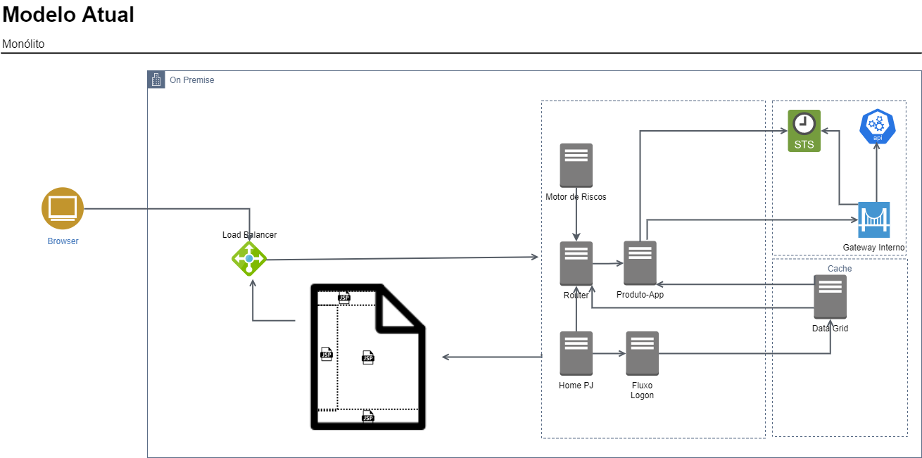
POC Reneg PJ Modelo Atual
14/04/2021

Slide 7
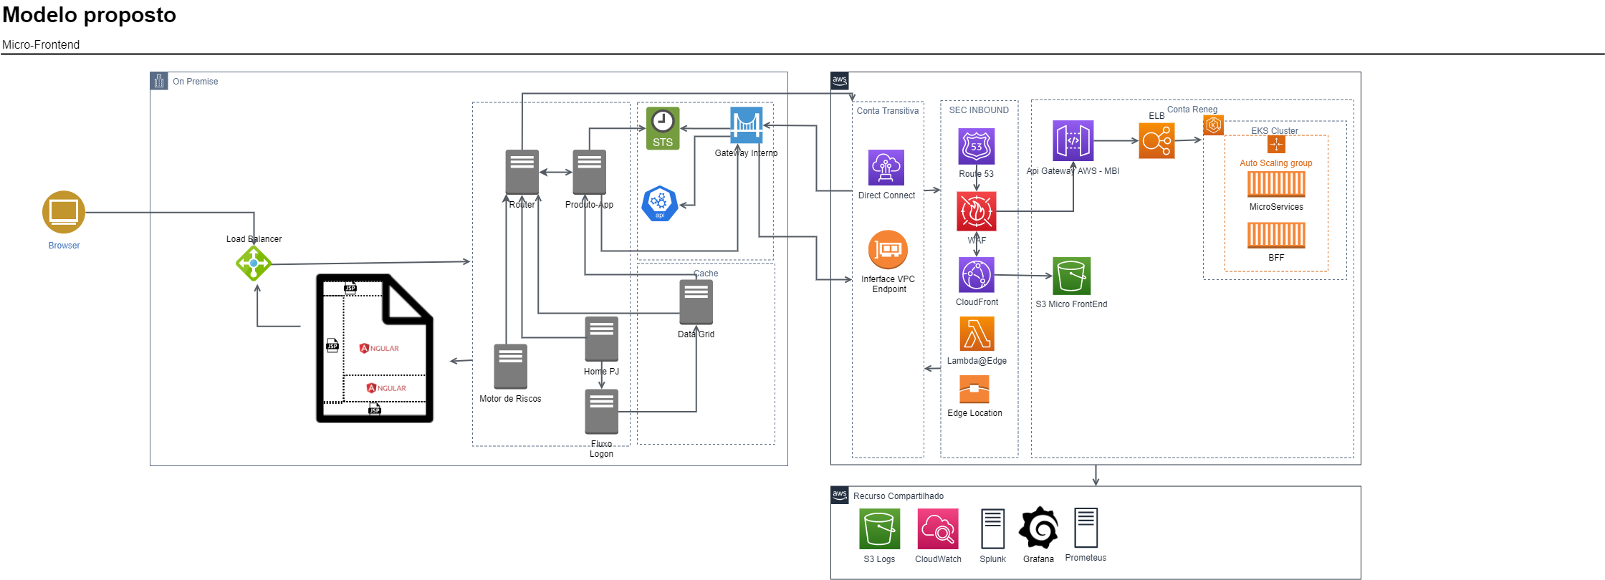
POC Reneg PJ Modernização do Modelo Atual
14/04/2021

Slide 8
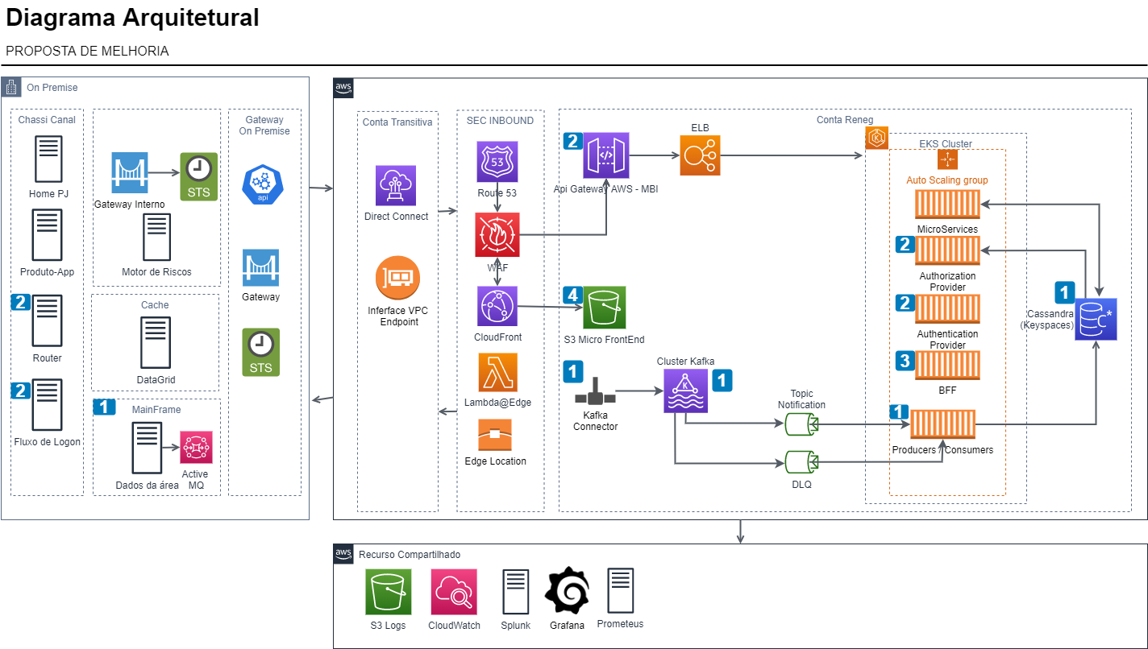
POC Reneg PJ Utilização do framework QuickCloud Itaú + Voxel
14/04/2021
Proposição de arquitetura AWS

